Slide 1
基于秘密共享的 多方协作撮合服务系统设计

Slide 2
开发代号 Encoagent
实现方式
主要开发语言 C/C++、C#
主要IDE Visual Studio 2013(C++11)
Visual Studio 2015(C++14)
版本控制
Git 2.11.0
版本控制服务器
GitLab
202.118.83.209:8080
202.118.83.209:8088
测试服务器
mac#2@202.118.83.209
Windows 10

Slide 3
解决的问题
合作
匹配
信息
安全

Slide 4
解决的问题
用户
分享资料
资料
分享资料
用户
窃取
（主动和被动方式）
用户

Slide 5
解决方案-技术特点
P2P
秘密分割
区块链

Slide 6
解决方案-系统顶层结构
P2P
软件
毕业设计的目标是主要负责实现该部分
BaaS
认证平台
Web
入口网站

Slide 7
解决方案-功能关系
P2P
软件
使用P2P软件进行业务处理
用户
获取服务器信息
认证确认
Web
入口网站
BaaS
认证平台
认证确认

Slide 8
解决方案-身份认证方式
P2P
软件
BaaS
认证平台
认证请求
区
块
链
数
据
认证确认
认证请求
认证确认
Web
入口网站

Slide 9
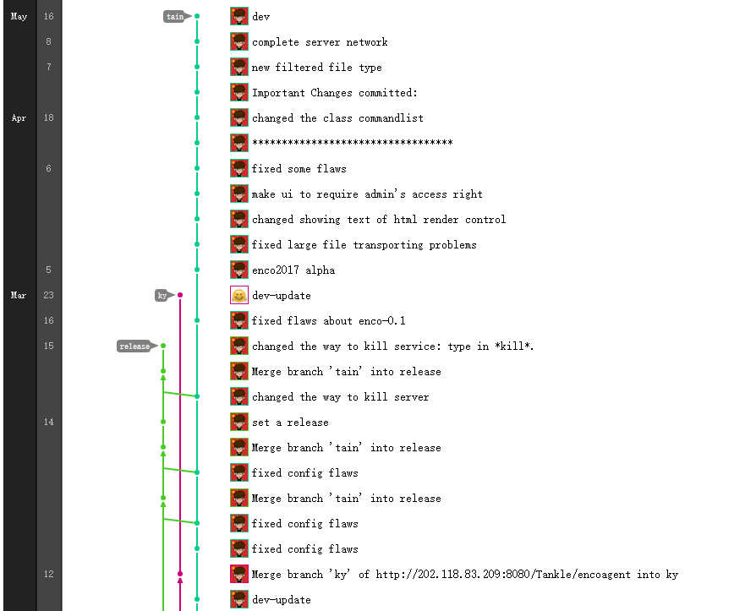
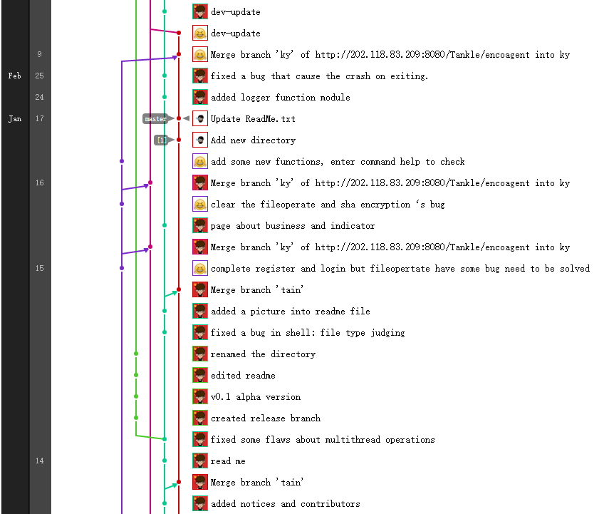
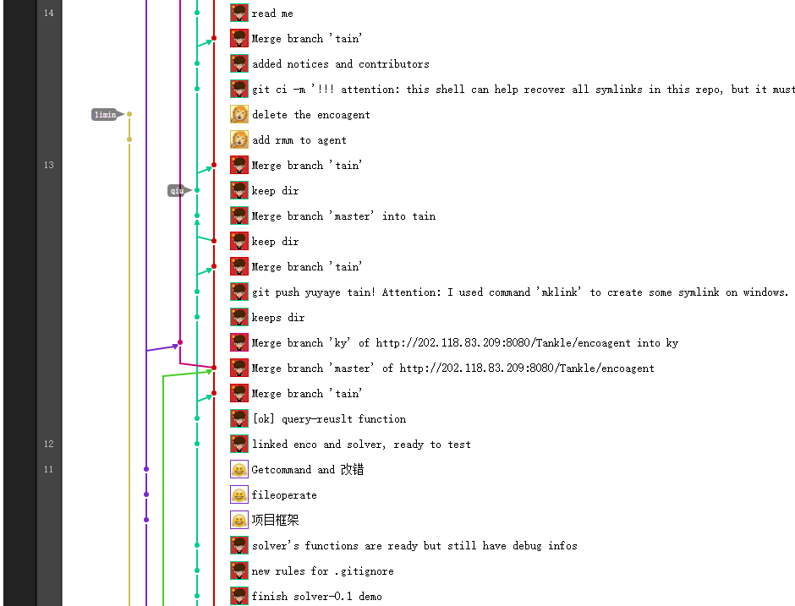
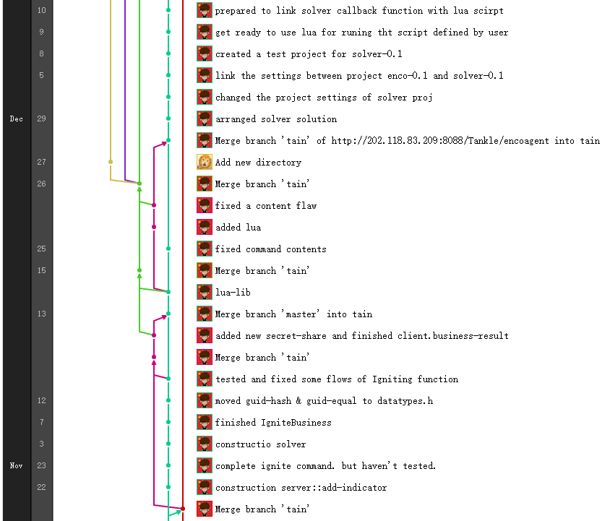
当前进度-Git历史记录

Slide 10
当前进度-完成状况
命令行客户端（主要功能）- 完成
整体优化 - 进行中
P2P
软件
命令行服务端（主要功能）- 完成
客户端GUI - 完成
拓展模块优化 - 进行中
客户端辅助工具 – 完成

Slide 11
当前进度-实现的主要命令举例
命令前缀：enco --server/client
一、事务相关 （business）
[OK]1. 新建事务： busi --new/-n 事务名1 事务名2 ... 事务名N
[OK}2. 删除事务： busi --rm/-r 事务名1 事务名2 ... 事务名N
[OK]3. 查看事务指标表： busi --view/-v 事务名1 事务名2 ... 事务名N
[OK]4. 添加指标至事务： busi --add/-a 事务名 指标名1 指标名2 ... 指标名N
[OK]5. 从事务移除指标： busi --del/-d 事务名 指标名1 指标名2 ... 指标名N
[OK]6. 开始事务： busi --start/-s 事务名
[OK]7. 启动事务： busi --ignite/-i 事务名 秘密文件名 门限百分比
[OK]8. 查询事务状态： busi --status/-u 事务名
[OK]9. 取事物结果： busi --result/-f 事务名
[OK]10. 终止事务： busi --stop/-x 事务名1 事务名2 ... 事务名N
二、指标相关 （indicator）
1. 查看指标描述： idct --desc/-d 指标名
[OK]2. 查看指标数据： idct --view/-v 事务名.指标名
[OK]3. 查看指标字段： idct --tell/-l 指标名
[OK]4. 写入指标数据： idct --write/-w 事务名.指标名 字段名1(数据1) 字段名2(数据2) ... 字段名N(数据N)
[OK]5. 删除指标： idct --rm/-r 指标名1 指标名2 ... 指标名N
[OK]6. 测试指标服务器 idct --test/-t 指标名

Slide 12

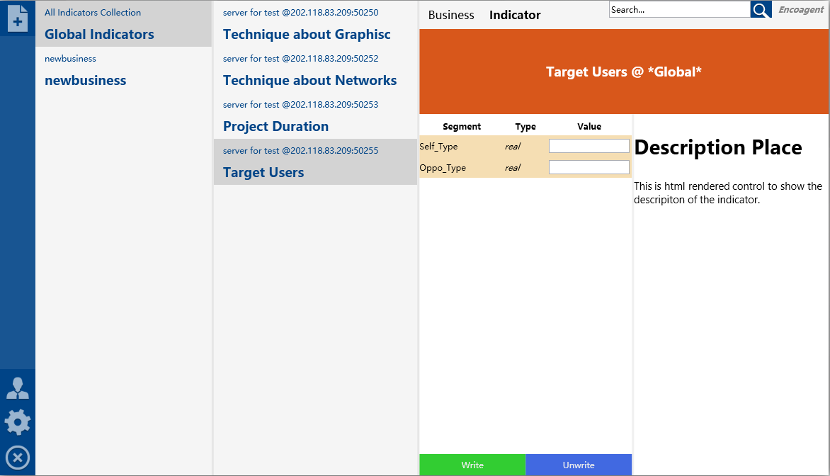
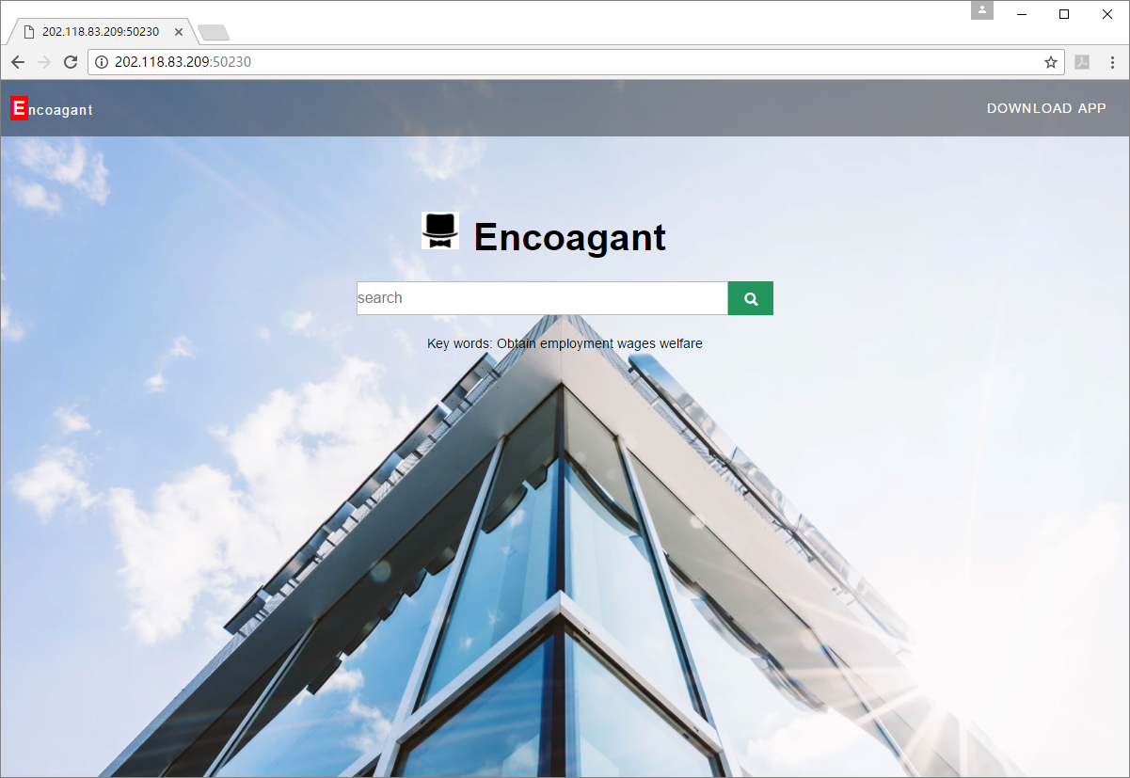
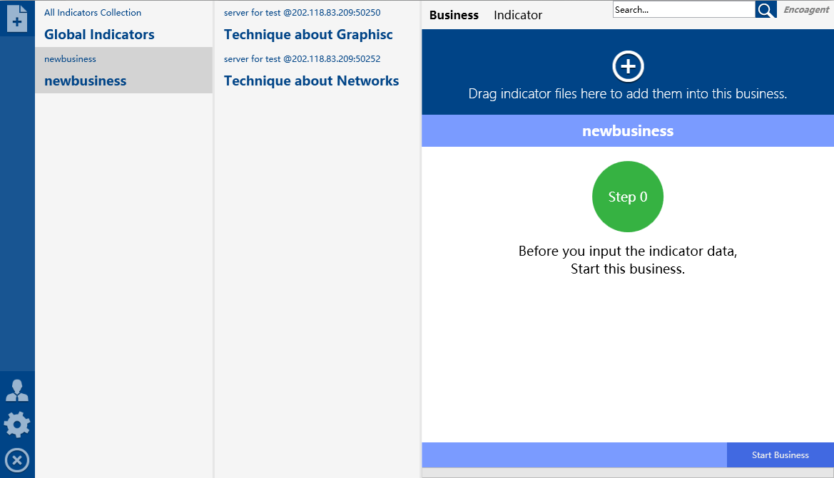
当前进度-图形界面截图
安装程序
主程序
入口网站

Slide 13
谢谢

